Slide 1

쿠팡의 경쟁력은 무엇?
사례연구 1

Slide 2

쿠팡의 이미지는 무엇?
쿠팡의 창업
- 2010년 김범석회장이 7명의 직원과 함께 8월부터 소셜커머스 서비스
시작
-온라인에서 기존 오픈마켓, 소셜커머스를 급 추격
-새로운 쇼핑 플랫폼을 탄생시키는 혁신적인 기업으로의 도약
-쿠팡 총 종업원수: 9만 3천명(2025.12)
-삼성전자 다음의 고용자수

Slide 3
쿠팡의 이미지는 무엇?
만년 적자기업
-2013년~2022년 10년간의 누적 적자액: 6조 1,893억원
-매년 평균: 6,100억원의 순 손실
-2014년: 소프트뱅크 비전펀드 10억달러(당시 환율 1조 530억원)투자
-2018년: 소프트뱅크 비전펀드 20억달러 추가 투자

Slide 4
쿠팡의 이미지는 무엇?
쿠팡의 매출액 추이
2013년: 4,779억원
2014년: 3,484억원
2015년: 1조원
2017년: 2조 6,813억원
2018년: 4조원
2019년: 7조원
2020년: 13조 9,230억원
2021년: 22조원
-매년 약 2배에 달하는 성장을 가져옴

Slide 5
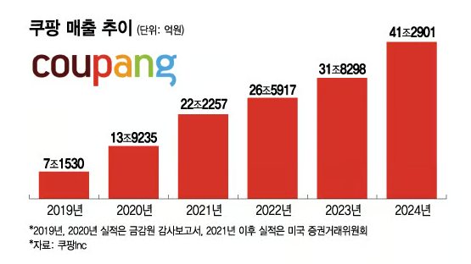
쿠팡의 현주소는?
최근 6년간 쿠팡의 매출 실적
자료: 머니투데이 2025.2.27

Slide 6
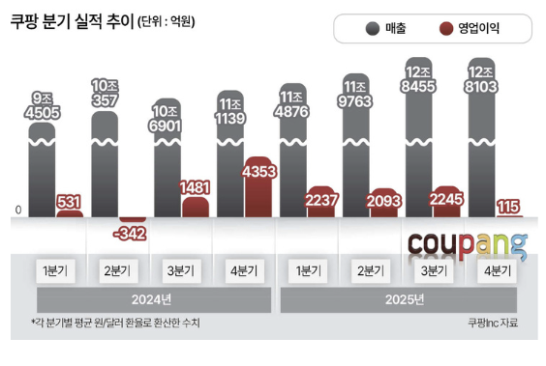
쿠팡의 현주소는?
최근 2년간 쿠팡의 분기별 매출 실적

Slide 7
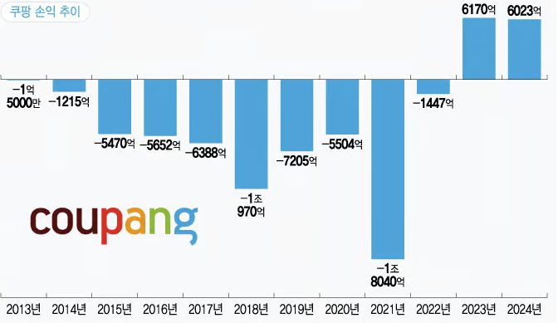
쿠팡의 현주소는?
쿠팡의 손익 추이 현황
자료: 머니투데이 2025.2.27

Slide 8
쿠팡의 현주소는?
우리나라 소매업 매출 1위 기업으로 자리매김
-2024년 매출액 : 41조 2,901억원
-2025년 매출액: 49조 1,197억원
-2019년 쿠팡의 매출액은 롯데, 신세계의 절반 수준
국내 주요 소매기업 매출액(2024년)
-롯데쇼핑: 13조 9,866억원
-신세계그룹: 35조 5,913억원
-국내 대표 테크 플랫폼 기업인 네이버(10조 7,377억원)와 카카오
(7조 8,738억원) 합산 매출(18조 6,115억원)의 2.2배
-G마켓(약 14조원), 11번가(약 9조원), SSG닷컴(약 6조 3,000억원),
알리익스프레스(약 3조 7,000억원), 컬리(약 3조원)

Slide 9
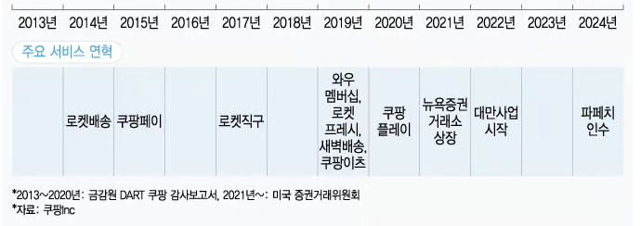
쿠팡의 현주소는?
쿠팡의 주요 서비스 추진 현황
자료: 머니투데이 2025.2.27

Slide 10
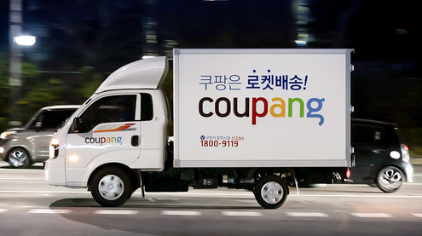
쿠팡의 매출 일등공신은?
로켓배송
-로켓배송을 위해 지난 10년간 6조 2,000억원을 투자
-전국 30개 지역에 100여개의 물류 인프라를 구축
-현재 전국 시군구 260곳 가운데 182곳(70%)이 로켓배송이 가능한
이른바 '쿠세권'을 구축
-2026년까지 3조원을 추가로 투자
-2027년까지 전국 260개 시군구 중 88%인 230곳에 로켓배송이
가능하도록 물류 인프라를 확장할 계획

Slide 11
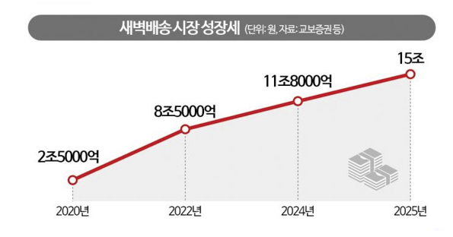
쿠팡의 매출 일등공신은?
새벽배송
-쿠팡의 점유율 75%
-쿠팡에 대한 의존도 강화: 구매 빈도를 높이고, 구매 품목을 확장시킴
-생필품과 신선식품, 공산품을 한 번에 해결하는 소비 패턴이 정착되면
플랫폼은 생활 인프라로 기능하게 됨
-새벽배송은 수익성보다는 '락인(lock-in)' 효과가 핵심
-멤버십·광고·입점 수수료로 수익을 회수할 수 있음
-국내 새벽배송 이용자는 약 2,000만명

Slide 12
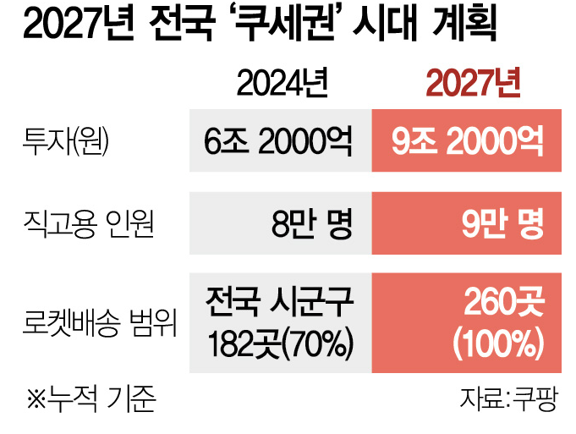
쿠팡의 매출 일등공신은?

Slide 13



쿠팡의 매출 일등공신은?
와우 멤버십
-2019년부터 실시
-멤버십 요금 : 월 4,990원 → 월 7,890원으로 인상(2024년 8월)
-멤버십 회원수: 1,500만명 (2024년 말)
-연간 멤버십 수익: 1조 1,800억원
쿠팡이츠, 로켓프레시, 쿠팡플레이(OTT) 등의 차별화 서비스전략이
온라인 쇼핑 점유율을 상승시킴

Slide 14
쿠팡은 어떤 기업?
□ 기업의 비즈니스 모델(기업가치의 차이점)
G마켓, 옥션, 11번가, 인터파크: 판매자와 구매자를 연결해
주고 수수료를 창출
쿠팡: 판매할 물건을 대부분 직접 구입한 뒤 창고에 보관하다
소비자에게 전달
-24시간 이내 배송하는 로켓배송이 가능
-쿠팡의 고객: 고객 충성도가 매우 높음

Slide 15
쿠팡은 어떤 기업?
□ 네이버와 쿠팡의 비즈니스 모델
네이버: 포털에서 상품검색, 가격 정보파악, 해당 쇼핑몰로 이동하여 구매함
쿠팡: 네이버에 상품정보를 제공하지 않음
-방문객은 쿠팡 앱이나 홈페이지를 통해 직접 접속 방문객의
질이 다름

Slide 16
쿠팡의 고속성장 요인은 무엇?
□ 쿠팡 경쟁력의 원천: 차별화전략
직접구매 후 판매전략
FBA(Fulfillment By Amazon) 서비스전략
로켓 와우멤버십제도

Slide 17
쿠팡의 고속성장 요인은 무엇?
□ 직접구매(직매입) 후 판매전략
- 쇼핑몰은 구매자와 판매자를 연결해 주고 수수료를 받는 구조로
운영하였음
- 쇼핑몰이 직접 제조업체로부터 물건을 사서 파는 사례들이 증가
- 쿠팡은 2020년 물건을 직접 구매한 뒤 판매하는 방식의 매출 비중
이 91%를 차지함 (2조5,000억원)
- 직매입은 상품 마진을 더 받을 수 있고 배송에도 유리함
- 자체 물류망과 배송망을 갖춘 쿠팡은 여러 상품을 묶어서 배송가능

Slide 18
쿠팡의 고속성장 요인은 무엇?
□ FBA(Fulfillment By Amazon) 서비스전략
FBA: 물류업체가 소비자의 주문을 수집해 제품을 선별, 포장하고 배송까지 하는 것, 생산자나 판매자가 물류센터에 상품만 입고하면 택배사가 재고관리, 배송, 반품처리에 이르기까지 모든 물류 과정을 전담하는 서비스
-배송 단계의 단축
기존: 생산자(판매업체)창고 → 서브터미널(택배사 물류센터) → 허브터미널(지역별 거점이 되는 택배사 대형물류센터) → 서브터미널(배송지 인근 택배사 물류센터) → 소비자
-쿠팡이 2014년 국내 최초로 선보인 로켓배송이 FBA

Slide 19
쿠팡의 고속성장 요인은 무엇?
□ FBA(Fulfillment By Amazon) 서비스전략
수수료 창출 증가
-쿠팡
패션 제품을 판매할 경우 일반 가맹점의 수수료는 10.5%지만, 로켓 제휴로
입점할 경우 28%가 됨
-입점업체
풀필먼트 방식을 긍정적으로 보고 있음
로켓제휴 입점 수수료가 부가세를 포함해 30%가 넘지만, 일반 판매로 특급 배송과 반품 업무를 해 늘어나는 일거리와 비용을 생각하면 유리하다는 평가

Slide 20
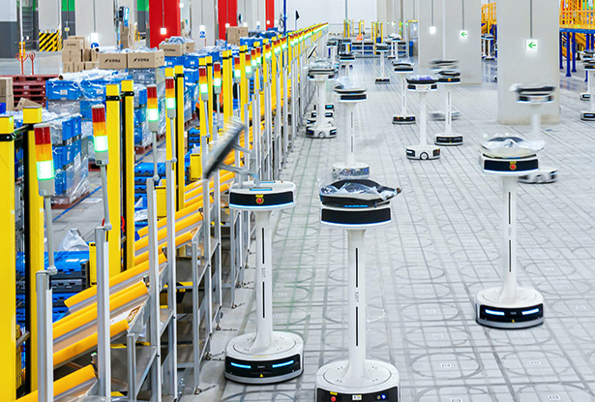
쿠팡의 고속성장 요인은 무엇?
□ 쿠팡의 자체 물류시스템 : 쿠팡친구(쿠친)
-전체 매출 기준 90%에 달하는 직매입 물량에 대해 쿠친을 통한
로켓배송을 제공
-쿠팡 로켓배송: 당일배송 또는 익일배송 서비스
-아마존: 2일 이내 배송을 제공
기술력에서의 차이
- 아마존 만큼의 자동화 설비가 부족함
- AI로봇 키바 20만대를 FBA에 투입

Slide 21
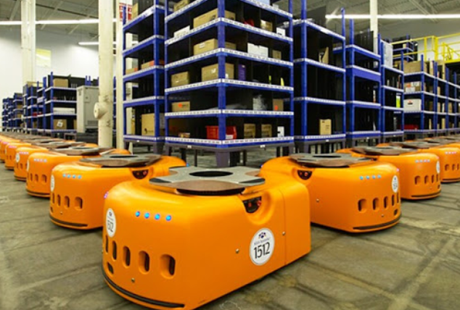
쿠팡의 고속성장 요인은 무엇?
□ 아마존 키바(KIVA)
-재고를 관리하는 선반을 관리, 제품 요청시 바코드 길을 따라 이를 피킹하여
작업자에게 가져다 주는 역할을 수행
-키바는 로봇인 동시에 재고관리와 적재, 피킹 과정을 컨트롤하는 시스템
-아마존은 키바를 이용하여 물류비용의 20% 절감, 재고보관공간: 50% 증대
하였음

Slide 22
쿠팡의 고속성장 요인은 무엇?
□ 로켓와우 멤버십
한국판 아마존, 제2의 아마존
두 기업은 적용중인 시스템부터 제공하는 서비스까지 유사함
-유료 멤버십을 이용한 무료배송, OTT서비스 제공
아마존: 프라임 멤버십(월 12.99달러, 2일내 무료배송, 2시간 이내 식료
품배송, 동영상, 음악, 도서 무제한 이용)
쿠팡: 로켓와우 멤버십(월 7,890원), 최소 구매 한도 없이 로켓배송과
로켓프레시 무료배송, 쿠팡플레이(Coupang
play)’를 통한 동영상 스트리밍 제공
* OTT(Over-the-top media service)

Slide 23
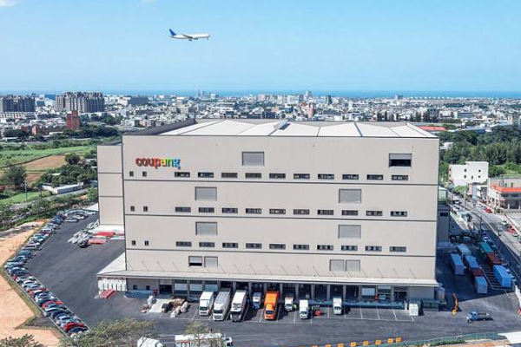
쿠팡의 과제는 무엇?
우리나라 온라인 쇼핑 시장의 성숙화 문제
-매출의 88%가 국내시장에서 발생
-쿠팡이츠, 쿠팡플레이 등 신성장사업매출비중: 18%(4조 8천억)
-해외시장의 진출: 2022년 대만
대만 북서부 지역 타오위안시에 지어진 쿠팡의 대만 2호 풀필먼트센터 전경

Slide 24
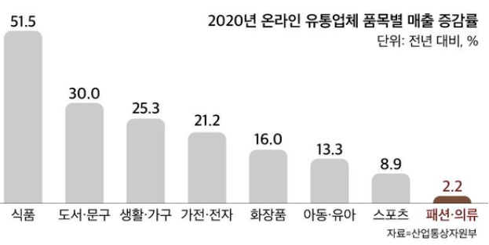
쿠팡의 과제는 무엇?
자료: 한국경제신문 2021.2

Slide 25
쿠팡의 과제는 무엇?
국내 경쟁 기업들의 추격
-네이버 쇼핑, G마켓, SSG닷컴, 11번가 등: 택배사와 제휴하여
주 7일배송과 새벽배송 서비스 실시
-네이버:새벽배송, 일요배송, 주문 1시간 이내로 배송해주는 지금배송
을 실시

Slide 26
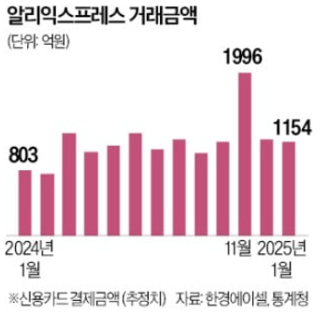
쿠팡의 과제는 무엇?
중국 C커머스의 공습
-알리와 테무는 이미 국내 시장에서 입지를 다지고 있음
와이즈앱·리테일이 조사한 종합몰 앱 월간활성이용자수(MAU) 순위-1위: 쿠팡(3,260만명)
-2위: 알리익스프레스(912만명)
-3위:테무(823만명)
자료: 한국경제신문 2025.2,17

Slide 27
쿠팡의 과제는 무엇?
국내 소비자 개인정보 유출
-2025년 11월에 약 3,370만 개에 달하는 회원의 성명, 주소, 연락처
등이 대량으로 유출된 것으로 확인
-기업의 이미지 회손 및 약 100만명 이상의 회원 탈퇴
국내 대형마트의 심야영업 금지 규제 완화 움직임
-쿠팡이 장악한 새벽배송 시장이 재편될지 주목
-전국에 수백개 점포를 보유한 대형마트(이마트, 롯데마트 등)가 새
벽배송 경쟁에 뛰어들면, 미국의 월마트처럼 온·오프라인의 결합을
통해 새로운 성장 동력 확보 가능
*현재 대형마트와 SSM에 대해 자정부터 오전 10시까지 심야영업 금지

